Slide 1
Tutorial RD 02 — Research question
Université de Mostaganem — Dr. Madani BELACEL
Duration: 1h30 (90 min) | BELACEL Madani
TD RD 02 • Diapositive 1/10
Notes:
TD 02 : Stratégie documentaire
Module RD
Dr. BELACEL Madani — Université de Mostaganem
Année 2026-2027

Slide 2

Session plan — 1h30
Université de Mostaganem — Dr. Madani BELACEL
⏱️ Welcome : 5 min
⏱️ Ex.1 Topic : 15 min
⏱️ Ex.2 Question : 18 min
⏱️ Ex.3 Sub-Q : 18 min
⏱️ Ex.4 Grid : 18 min
TD RD 02 • Diapositive 2/10
Notes:
TD 02 — Diapo 2/10
Stratégie documentaire
Bases de données, moteurs, mots-clés, opérateurs booléens

Slide 3
Exercise 1 (15 min)
Université de Mostaganem — Dr. Madani BELACEL
1️⃣ Tutorial handout
1️⃣ Guided work
1️⃣ Detailed correction
TD RD 02 • Diapositive 3/10
Notes:
TD 02 — Diapo 3/10
Stratégie documentaire
Bases de données, moteurs, mots-clés, opérateurs booléens

Slide 4
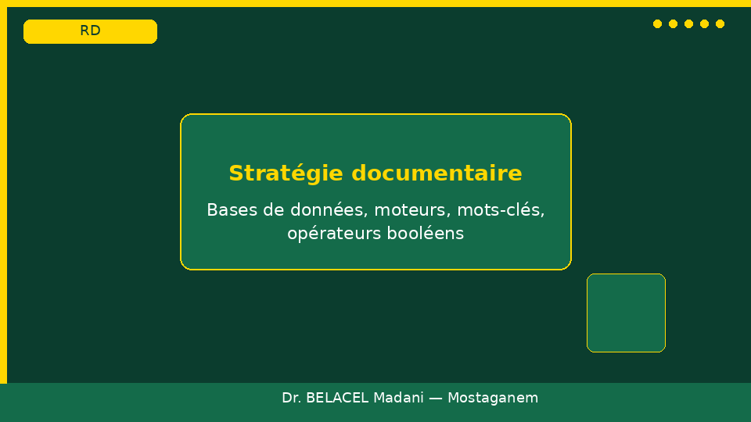
Exercise 2 (18 min)
Université de Mostaganem — Dr. Madani BELACEL
2️⃣ Tutorial handout
2️⃣ Guided work
2️⃣ Detailed correction
TD RD 02 • Diapositive 4/10
Notes:
TD 02 — Diapo 4/10
Stratégie documentaire
Bases de données, moteurs, mots-clés, opérateurs booléens

Slide 5
Exercise 3 (18 min)
Université de Mostaganem — Dr. Madani BELACEL
3️⃣ Tutorial handout
3️⃣ Guided work
3️⃣ Detailed correction
TD RD 02 • Diapositive 5/10
Notes:
TD 02 — Diapo 5/10
Stratégie documentaire
Bases de données, moteurs, mots-clés, opérateurs booléens

Slide 6

Exercise 4 (18 min)
Université de Mostaganem — Dr. Madani BELACEL
4️⃣ Tutorial handout
4️⃣ Guided work
4️⃣ Detailed correction
TD RD 02 • Diapositive 6/10
Notes:
TD 02 — Diapo 6/10
Stratégie documentaire
Bases de données, moteurs, mots-clés, opérateurs booléens

Slide 7
Exercise 5 (16 min)
Université de Mostaganem — Dr. Madani BELACEL
5️⃣ Tutorial handout
5️⃣ Guided work
5️⃣ Detailed correction
TD RD 02 • Diapositive 7/10
Notes:
TD 02 — Diapo 7/10
Stratégie documentaire
Bases de données, moteurs, mots-clés, opérateurs booléens

Slide 8
Grading rubric
Université de Mostaganem — Dr. Madani BELACEL
✔️ Protocol 50%
✔️ Analysis 30%
✔️ Participation 20 %
TD RD 02 • Diapositive 8/10
Notes:
TD 02 — Diapo 8/10
Stratégie documentaire
Bases de données, moteurs, mots-clés, opérateurs booléens

Slide 9
Deliverable
Université de Mostaganem — Dr. Madani BELACEL
📁 2-pp. protocol
📁 Export Zotero
📁 Questions?
TD RD 02 • Diapositive 9/10
Notes:
TD 02 — Diapo 9/10
Stratégie documentaire
Bases de données, moteurs, mots-clés, opérateurs booléens

Slide 10
End of tutorial
Université de Mostaganem — Dr. Madani BELACEL
✅ Collective correction
✅ Review course PDF
✅ Questions?
TD RD 02 • Diapositive 10/10
Notes:
TD 02 — Diapo 10/10
Stratégie documentaire
Bases de données, moteurs, mots-clés, opérateurs booléens

